Slide 1
«Любимый уголок родной природы…»

Slide 4
«Доехать до деревни совсем несложно..»

Slide 11
Кто любит трудиться, тому есть чем похвалиться!

Slide 13
Еще в нашей деревне можно строить песочные замки..

Slide 14
Попадая в сказочную «Песочную Страну», мы чувствуем себя настоящими волшебниками!

Slide 15
Вредных нет детей в стране –
Ведь не место им в песке!
Здесь нельзя кусаться, драться
И в глаза песком кидаться.
Песок мы не бросаем,
Друг другу не мешаем,
Не спорим, не толкаемся,
А делом занимаемся!

Slide 16
«В нашей деревне есть замечательное озеро, в котором так весело купаться!»

Slide 19
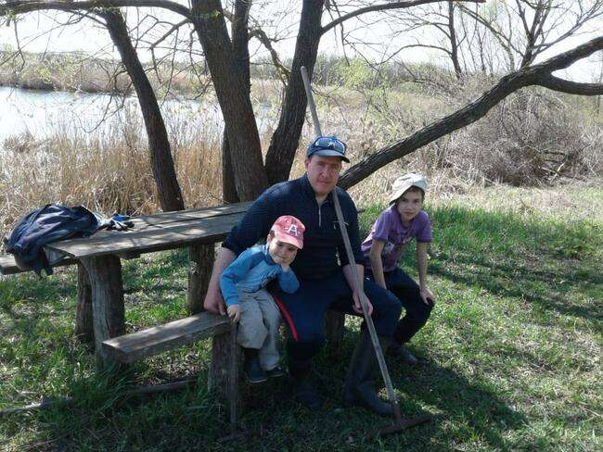
«Любим мы ходить на рыбалку, на наше родное озеро»

